Slide 1
Research on circuit
with high voltage and ramp signal based on streak camera
用于阵列探测成像的集成化技术综述
报告人：时明月
火箭军工程大学 西北核技术研究所
2025年07月
Presenter：
SHI Mingyue
Time：
2025.05
Notes:
各位老师同学大家上午好，今天我和大家分享一下关于阵列探测成像集成化的技术内容。

Slide 2
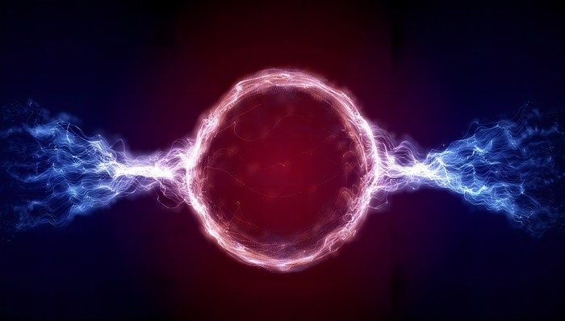
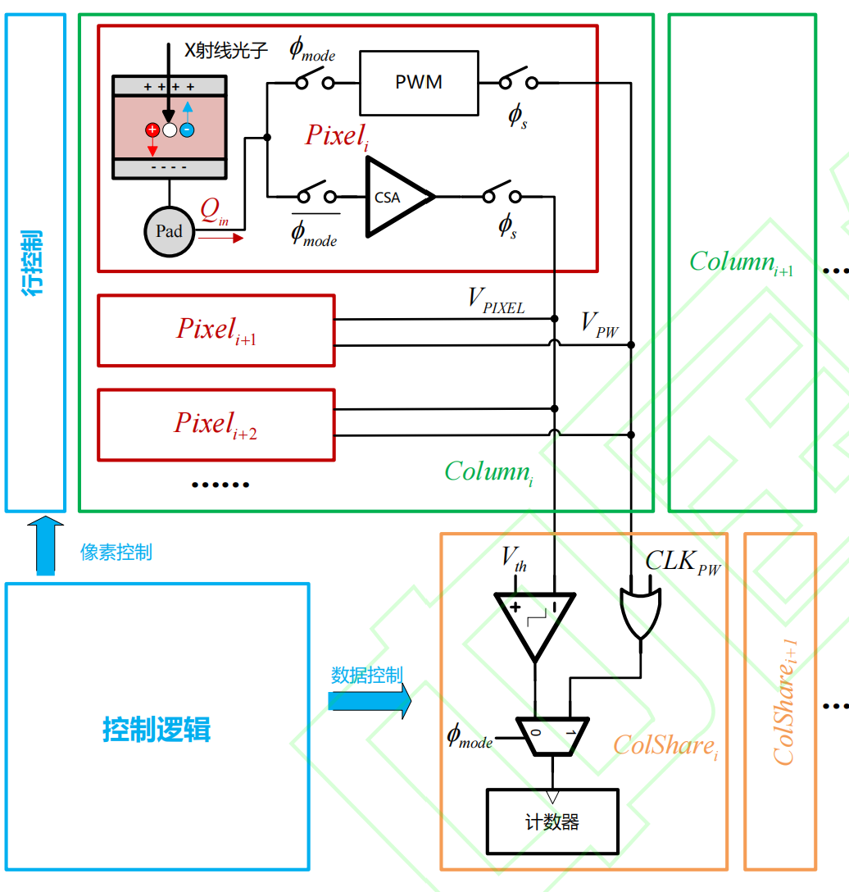
研究背景
脉冲辐射场特点：
持续时间短（ps-ns）
瞬时能量强
宽能谱范围等
新型结构、材料、工艺构成的探测器
读出电路芯片功能组成
X
β-Ga2O3 :Mg探测器
Pixel
array
Logic
新型
探测器
X
Metal
Diamond
GaN
SiC
Ti/Au
Semiconductor
β-Ga₂O₃:Fe
Time
Pcle
ADC
Metal
Ti/Au
Memory
典型MSM结构
集成化
探测器和读出电路芯片
Pixel
array
新型
读出电路芯片设计
独特优势：
集成化（小体积和一体化）
更快探测（互连尺度缩短）
混合模式（计数+积分）读出电路设计
应用背景
快响应探测方法（以X射线为例）
[1]杨京澳,张晓龙,彭家丽,等.一种针对直接型X射线图像传感器的混合模式CMOS读出电路设计[J/OL].微电子学,1-13[2025-07-14].http://kns.cnki.net/kcms/detail/50.1090.tn.20250508.1851.002.html.
Notes:
上面提到的阵列探测成像，主要是用于脉冲辐射场诊断，它本身具有持续时间短、瞬时能量强的特点，对于探测器和读出电路有着快响应的需求。常见提高响应速度的方法第一是设计不同工艺或结构的探测器来达到快选响应的目标，第二是优化读出电路芯片的设计，通过提升带宽，降低寄生来达到快响应低延时的目的。第三是集成探测器和读出电路芯片，通过缩短互连线尺度来达成快响应目的。集成化可同时兼具更快的探测器、更快的读出电路芯片和更小的寄生参数，从而有望大幅提升信号的响应速度。这里我们只针对集成化进行讨论。

Slide 3
研究背景引出问题
问题：
How？怎么集成，用什么集成？
What？集成下具有什么样的物理特性？
问题：
How to do？集成的相似案例？
To do！应用需求下的设计思路和挑战！
Notes:
那么集成化，要怎么集成，用什么集成？集成下又有什么样的物理特性？有无前沿案例可参考？我们要做阵列探测成像的集成是基于什么需求又面临什么问题？基于以上几个问题，引出今天的内容

Slide 4
01
三维互连工艺的发展
CONTENTS
02
集成化的多物理场特性与耦合发展
03
集成化的辐射探测器和光电图像传感器
04
阵列探测成像的集成化需求与挑战

Slide 5
01
PART
三维互连工艺的发展
Notes:
第一个，三维互连工艺发展

Slide 6
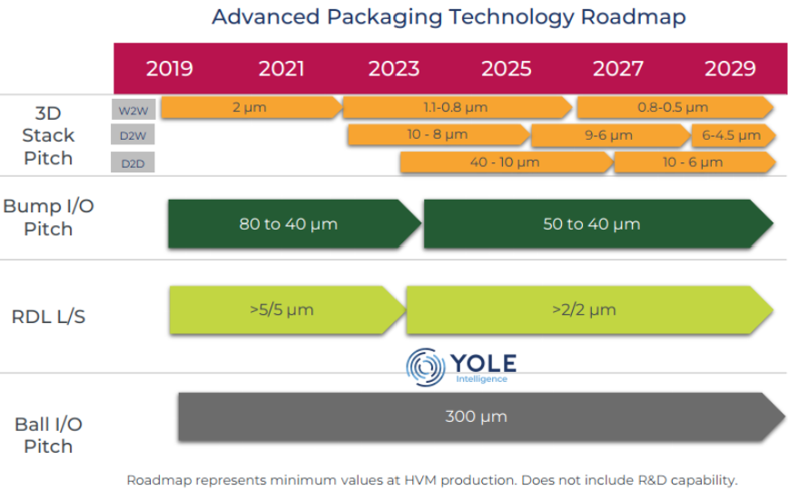
三维互连工艺发展
发展演进过程
Unlike conventional cameras, they focus on recording rapid changes in light, making them essential for scientific research and specialized applications.
互连间距发展过程：大于500μm（引线键合）→150-200μm（阵列封装）→100um以下（2.5D）→10-20μm（3D）；
对应带宽和功耗发展：相应带宽密度提升，功耗密度下降；
演进趋势：高密度、高带宽、高能效、低延迟；
核心工艺：垂直方向TSV、TGV等；水平方向RDL；界面层方向：Bonding、bumping等。
来源：2023Yola
Notes:
三维互连工艺来源于封装，前期的封装是引线键合，互连间距大于500um，这会给系统引入额外的延时和噪声，导致系统的响应时间延长。随着工艺发展，互连间距越来短，相应的带宽密度得以提升，封装形式也逐渐走进堆叠和三维封装，此时的互连尺度在10um左右，能有效达到高密度、高带宽、低延迟的目标，现在很多高算力的AI芯片用的基本都是三维封装实现的。支撑三维互连工艺的核心是垂直方向硅通孔TSV、玻璃通孔TGV等；水平方向重布线层RDL；界面层方向：键合Bonding、凸点bumping等

Slide 7
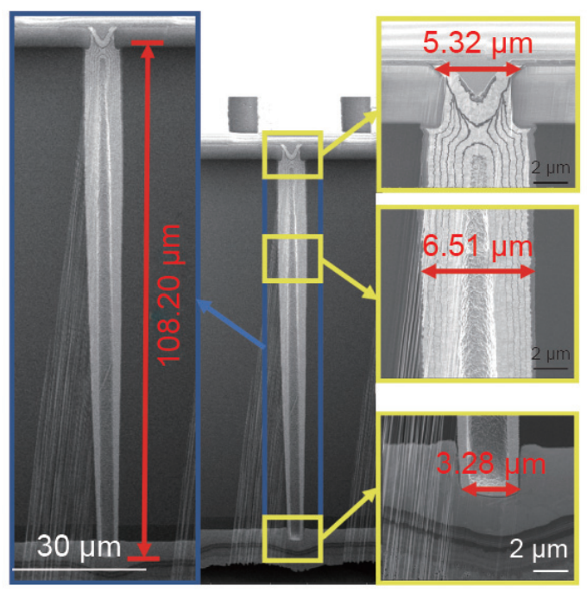
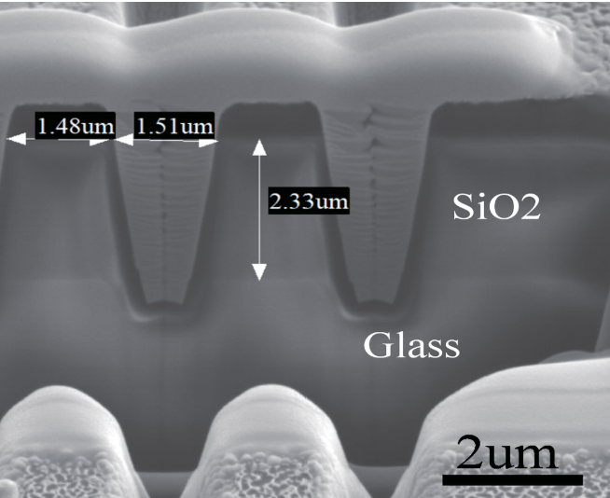
三维互连工艺发展
垂直方向通孔TSV、TGV发展
Unlike conventional cameras, they focus on recording rapid changes in light, making them essential for scientific research and specialized applications.
序号 | 名称 | 工艺参数 （通用） 深宽比 | 工艺参数 （前沿） 深宽比 | 形状 | 结构 | 缺陷 | 优点 | 前沿
1 | 硅通孔TSV | 常规：1:1~20:1，孔径1-100μm，深度10-150μm； 主流：20:1，孔径5-10um； | 15:1~20:1，深度15μm，孔径1μm | 圆柱形 四边形 椭圆形 三角形 锥形等 | 单端 同轴 差分 屏蔽差分 | 填充空洞 热应力裂纹 绝缘层剥离 | 兼容Si基CMOS工艺 互连线短 | 高深宽比填充和纳米级TSV 碳纳米管等填充降低热应力
2 | 玻璃通孔TGV | 常规：5:1~75:1，孔径7-25μm； | 100:1，孔径5μm | 沙漏型 V形 | / | 填充空洞 玻璃裂纹 | 高频损耗小 机械稳定强 | 高深宽比填充
[1]Jiao B, Qiao J, Jia S, et al. Low stress TSV arrays for high-density interconnection[J]. Engineering, 2024, 38: 201-208.
Notes:
对于垂直方向的硅通孔和玻璃通孔，它的核心参数是深宽比，也就是刻蚀深度和刻蚀宽度的比值，在工艺加工中，常规通用的深宽比和前沿的深宽比区别尺度相差较大，而玻璃通孔因为材料优势能够做比较大的深宽比100:1，机械稳定性更好，适用于高频线路。而硅通孔因中介层是硅，可以兼容Si的CMOS工艺，可以实现直接的单片集成设计加工。对比来看，TSV可以用在前道、中道和后道工艺，玻璃通孔常用在后道工艺。

Slide 8
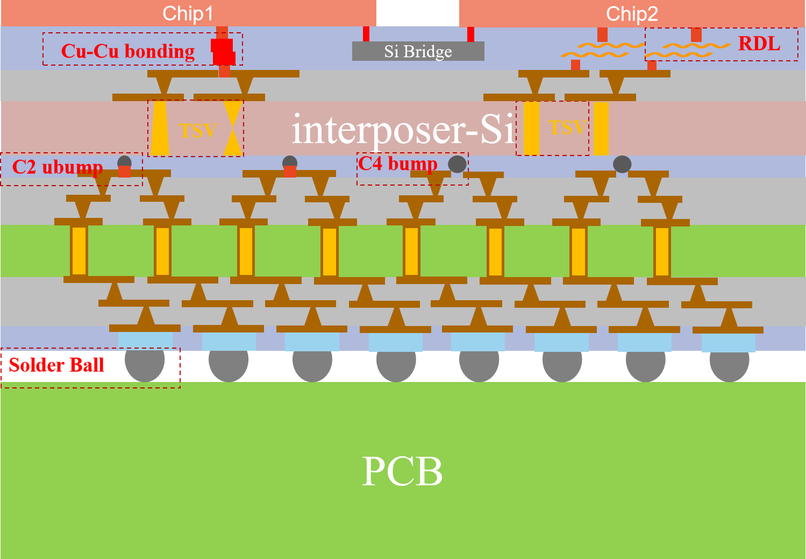
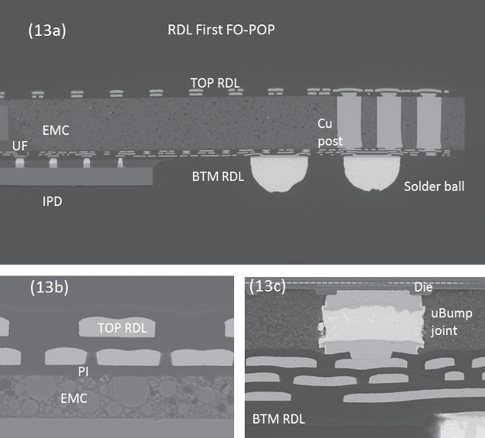
三维互连工艺发展
水平方向重布线层RDL发展
Unlike conventional cameras, they focus on recording rapid changes in light, making them essential for scientific research and specialized applications.
序号 | 名称 | 工艺参数 （通用） 线宽比L/S | 工艺参数（前沿） 线宽比L/S | 形状 | 结构 | 缺陷 | 优点 | 前沿
1 | 重布线层RDL | 量产：5-8μm 高端：2μm/2μm | 0.5μm/0.5μm | 直线 曲线（蛇形） | 单层 多层堆叠 | 铜凸起 微孔填充不良 热膨胀系数不匹配 | 设计灵活 实现水平方向密度互连 | 亚微米线宽比 抗电迁移纳米合金导线 智能布线
当线宽突破1μm，我们或许可以见证封装与制程界限的消失。
[1]K. H. Kuo Frank, D. Tai, S. Peng and F. L. Chien, "Comparable Study for Redistribution Layers in FO POP RDL First and Last (Fan-Out Package on Package)," 2023 IEEE 73rd Electronic Components and Technology Conference (ECTC), Orlando, FL, USA, 2023, pp. 253-257, doi: 10.1109/ECTC51909.2023.00391.
Notes:
对于水平方面的重布线层RDL，它的核心参数是线宽比，即刻蚀沉积的线长和线宽，它可以应用于单层和多层堆叠中，具有设计灵活的特点，可以实现水平方向的密度互连，目前可实现的线宽比在5um左右。

Slide 9
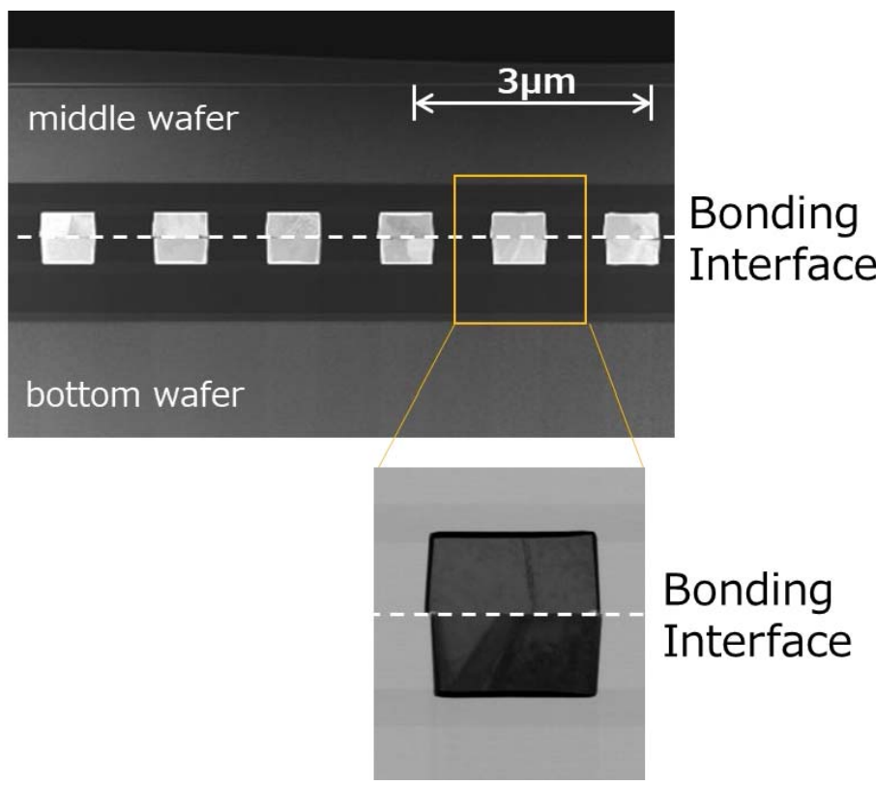
三维互连工艺发展
界面方向Bonding、Bumping发展
Unlike conventional cameras, they focus on recording rapid changes in light, making them essential for scientific research and specialized applications.
序号 | 名称 | 工艺参数（通用） | 工艺参数（前沿） | 形状 | 结构 | 缺陷 | 优点 | 前沿
1 | 键合Bonding | 间距：5-40μm | 小于1um | / | Cu-Cu SiO₂-SiO₂ | 界面空洞 界面失效 介电层分层 | 更低的界面电阻 更长的电迁移寿命 更低的热机械应力 | 原子级清洁表面
2 | 凸点Bumping | 直径：20-25μm 间距：34-40μm | 直径：5μm 间距：10μm左右 | 圆球 铜柱加焊球垂直铜柱 | 无凸点 微凸点 C2 C4 | 电迁移失效 热应力裂纹 | 尺寸逐渐减小 界面互连尺度减少 | 混合键合 亚微米尺度
[1]Y. Kagawa et al., "Development of face-to-face and face-to-back ultra-fine pitch Cu-Cu hybrid bonding," 2022 IEEE 72nd Electronic Components and Technology Conference (ECTC), San Diego, CA, USA, 2022, pp. 306-311, doi: 10.1109/ECTC51906.2022.00057.
Notes:
对于界面方向的键合和凸点的发展，首先凸点是有一个发展演进的过程的，从焊球固体，到凸点，到铜柱加凸点，到无凸点，间距和直径越来越小，界面处的互连密度越来越大，但它的参数基本控制在um内。对于键合，界面互连尺度属于最小最短，可达到亚微米量级。其结构基本为Cu-Cu键合。

Slide 10
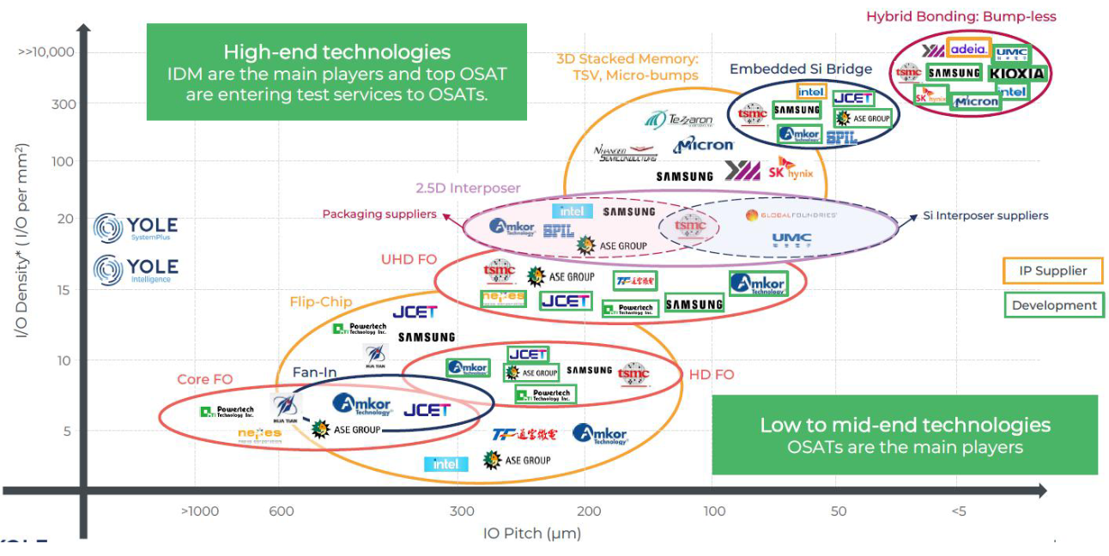
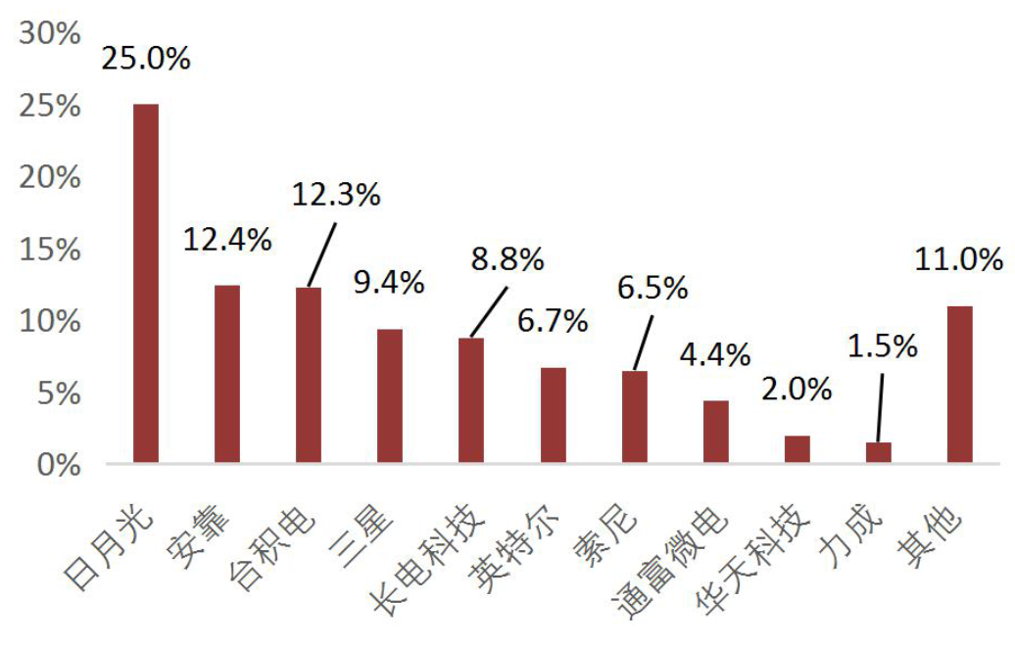
三维互连工艺发展
封装供应商及产品情况
台积电：CoWoS、InFO、SoIC
英特尔：EMIB、3D Foveros、Co-EMIB
三星：I-Cube（2.5D）、X-Cube（3D）、FO-PLP、SAINT
SK海力士：2.5D Fan-out
长电科技：FIWLP、FOWLP
来源：2024Yola
Notes:
将以上工艺进行组合重构，即成为各大封装供应商的封装工艺，如代表的台积电SoIC、英特尔3D Foveros。根据封装市场的占比，可以看出中国的封装发展还是很好的，这就为我们实现集成化的工艺加工奠定了一个稳定可靠的基础。

Slide 11
02
PART
集成化的多物理场特性与耦合发展
Notes:
第二，集成化的多物理场特性与耦合发展

Slide 12
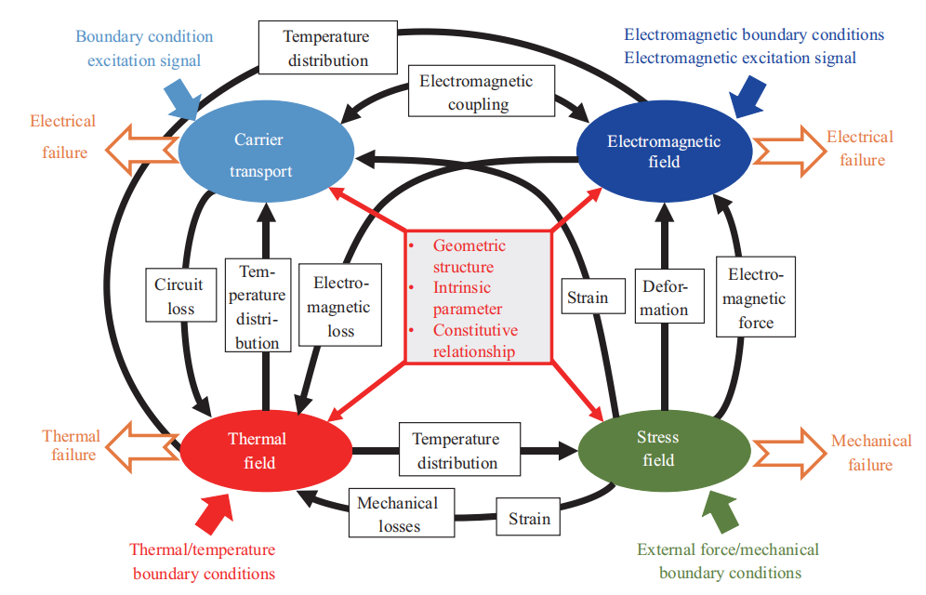
集成化的多物理场特性与耦合发展
集成化耦合特性
中心因素：几何结构、本征参数、本构关系（如欧姆定律、傅里叶定律等）
载流子输运：受温度分布和电磁损耗影响。导致电路损耗，引起电失效；
电磁场：与载流子输运存在电磁耦合，产生电磁力，引起电失效；
热场：受温度分布影响，与载流子输运和应力场相互作用，引起热失效；
应力场：受形变和应变的影响，与热场和电磁场相互作用，引起机械失效；
[1]吴林晟,毛军发.从集成电路到集成系统[J].中国科学:信息科学,2023,53(10):1843-1857.
Notes:
在集成化当中，我们实现的是多芯片集成的小体积多功能系统，从整个耦合和相互关系来看，集成化的中心因素来源于我们工艺参数的设计。在芯片运行时，首先会有载流子输运的电学特性，它会受温度分布和电磁损耗的影响，导致电路损耗，引起电失效；有电就会产生电磁场，它与载流子输运会存在电磁耦合，同样引起电失效；热载流子和和自热会产生热场，它受温度分布影响，与载流子输运和应力场相互作用，容易引起热失效；最后对于应力场，受形变和应变的影响，会与热场和电磁场相互作用，引起机械失效；这就是他们基本的一个物理和耦合特性。相互影响相互耦合。

Slide 13
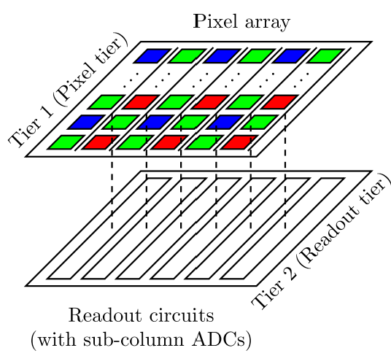
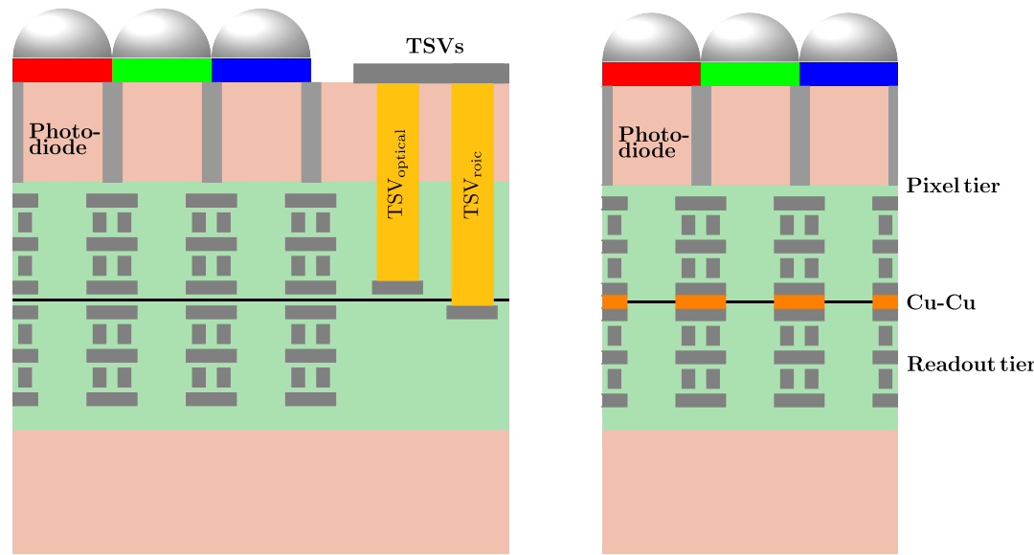
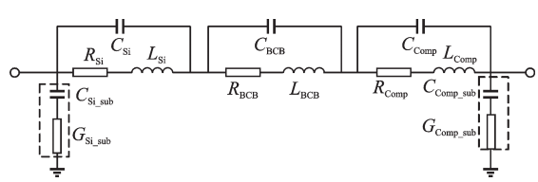
集成化的多物理场特性与耦合发展
集成化多物理场特性——电学特性
电学特性：
TOP CHIP：光电二极管
BOTTOM CHIP：读出电路芯片（逻辑、存储、读出阵列、模数转换等）
阈值电压、载流子迁移率、漏电流
I-V特性、C-V特性
暗电流
寄生参数（R、C、L、Z）
信号抖动、延迟、串扰
功耗、噪声
增益、线性度、带宽
寄生参数效应、趋肤效应、电磁串扰
电失效表现：
器件阈值电压漂移、漏电流变化率、载流子迁移率
三维互连电阻、电容、电感因界面缺陷等变化影响信号传输
延迟、串扰、抖动变大，影响信号完整性
等效电路模型RCLG（光电二极管、互连结构）
[1]赵冉冉,张玉明,吕红亮,等.异质互连通孔等效电路模型及其特性分析[J].固体电子学研究与进展,2021,41(06):413-418.DOI:10.19623/j.cnki.rpsse.2021.06.002.
Notes:
第一，电学特性。集成化的探测器和读出电路，它的顶部芯片一般为光电二极管阵列，底部为读出电路芯片。随着载流子输运的进行，互连尺度缩短，当波长与元件尺寸接近，就需要考虑寄生参数效应，包含导线电感，寄生电容等，尤其界面处的电容，这些都会对其电学参数有影响。当其各种影响叠加就会有可能产生电失效，导致阈值电压漂移，响应延时增加等特性。而我们去研究集成化的电学特性时，一般会采用TCAD仿真基本电学参数，HFSS建立等效电路模型仿真信号参数。

Slide 14
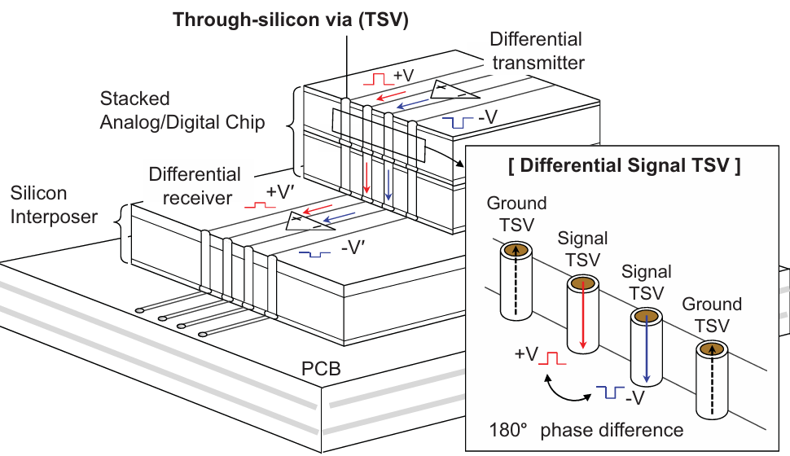
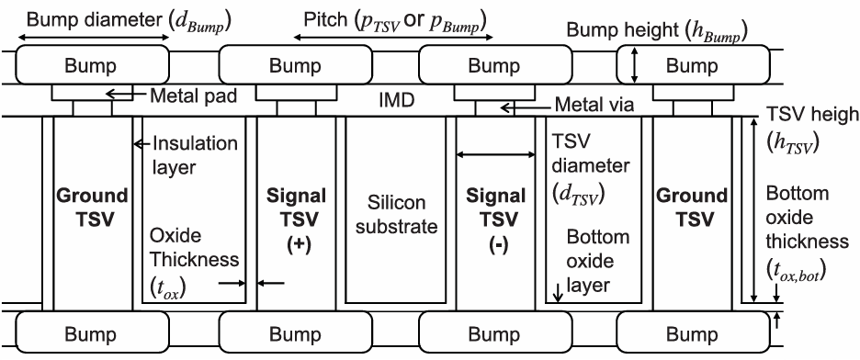
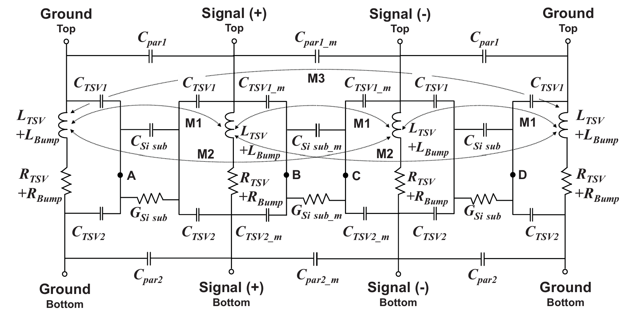
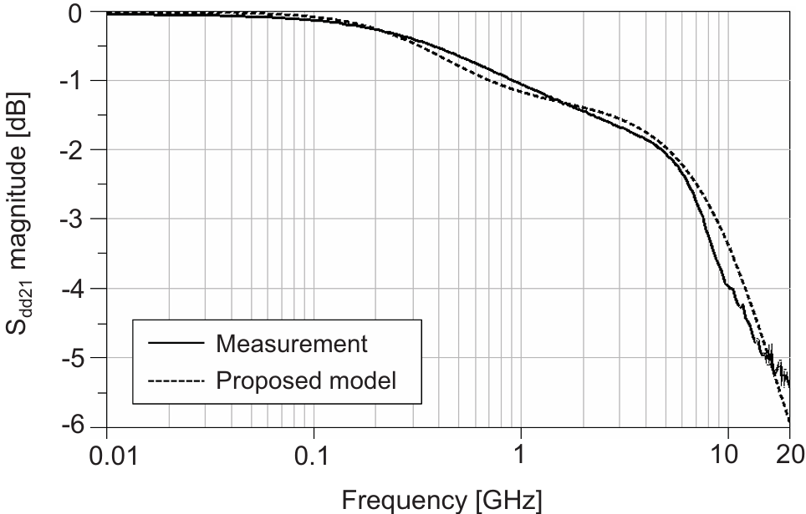
集成化的多物理场特性与耦合发展
集成化多物理场特性——电磁特性
电磁背景：
三维结构芯片内部集成了数字、模拟、光电等模块，内部环境复杂。而TSV或Cu键合等使系统互连尺度缩短的同时，加剧了电磁耦合的特性。
研究方式：
等效电路模型（计算、仿真HFSS）
插入损耗
寄生参数
[1]J. Kim et al., "High-Frequency Scalable Modeling and Analysis of a Differential Signal Through-Silicon Via," in IEEE Transactions on Components, Packaging and Manufacturing Technology, vol. 4, no. 4, pp. 697-707, April 2014, doi: 10.1109/TCPMT.2013.2239362.
Notes:
电学特性必然伴随电磁特性，在三维结构的芯片内部集成了数字、模拟、光电等模块，内部环境复杂，尤其小体积内互连尺度缩短，加剧内部电磁耦合的特性。我们在对电磁特性进行研究的时候，一般会给整个三维结构进行建模，通过建模的等效计算和仿真去得到它在不同频率下的损耗，上面的图片就展示了一个三维结构，建模计算结果的过程，可以看出，随着频率的升高，它的损耗逐渐增加，而超过一定频率后会出现毛刺，现有理论计算可能不适用于更高频的一个研究。

Slide 15
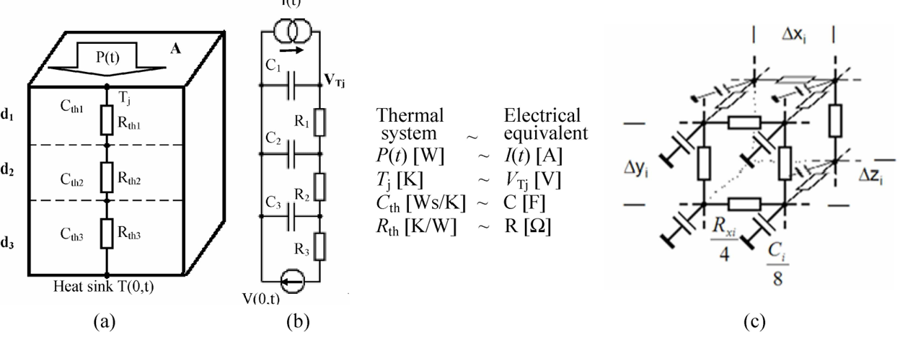
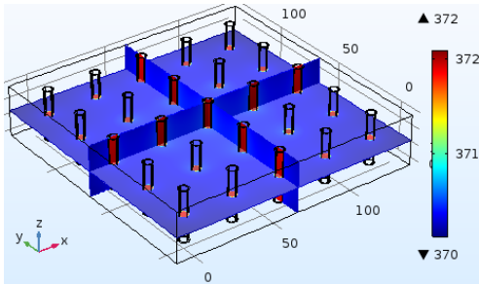
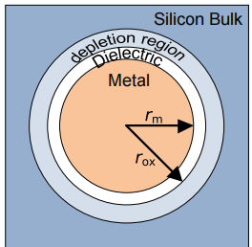
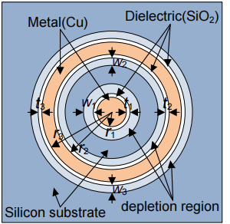
集成化的多物理场特性与耦合发展
集成化多物理场特性——电热特性
电热背景：
功率密度引起的电热耦合。
高功率密度升高引起的自热效应（HEMT），尤其在高算力芯片中热功耗发展可达千瓦级。
挑战：
热输运困难
热分布不均
研究方式：
等效热传导计算
等效电路、热路建模耦合
有限元仿真（CMOSOL、ANSYS）
基本方程
热失效表现：
延迟增大
功耗上升
功能异常
可靠性下降
Notes:
随着载流子输运过程的继续，热载流子产生，功耗越大，热量越高。目前主流的研究方式就是通过多层材料等效热传导率进行计算，或者通过建立等效电路模型来进行热路建模的耦合仿真。因为电学传输和热学传输都是遵循一定的规律公式的，我们以单通孔互连路径为例，建立模型仿真，构造出它的等效热路模型，进行仿真计算。而在实际的工程应用中，我们的互连通孔是阵列形式，就需要将模型阵列化，研究其整体的电热特性。

Slide 16
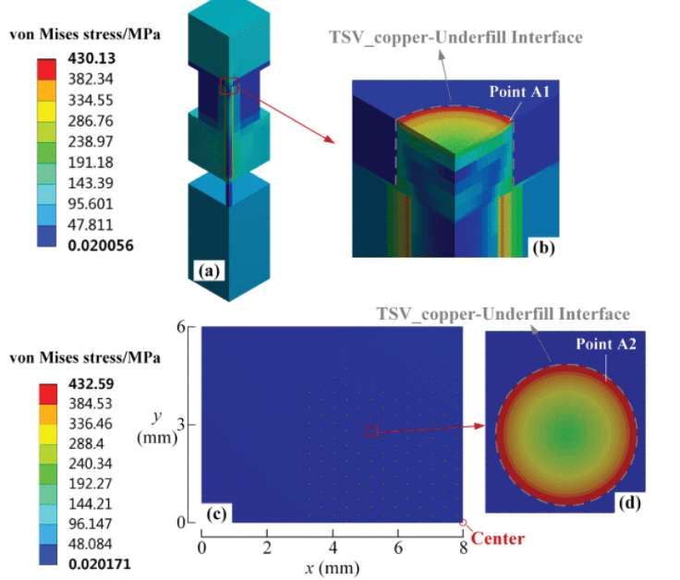
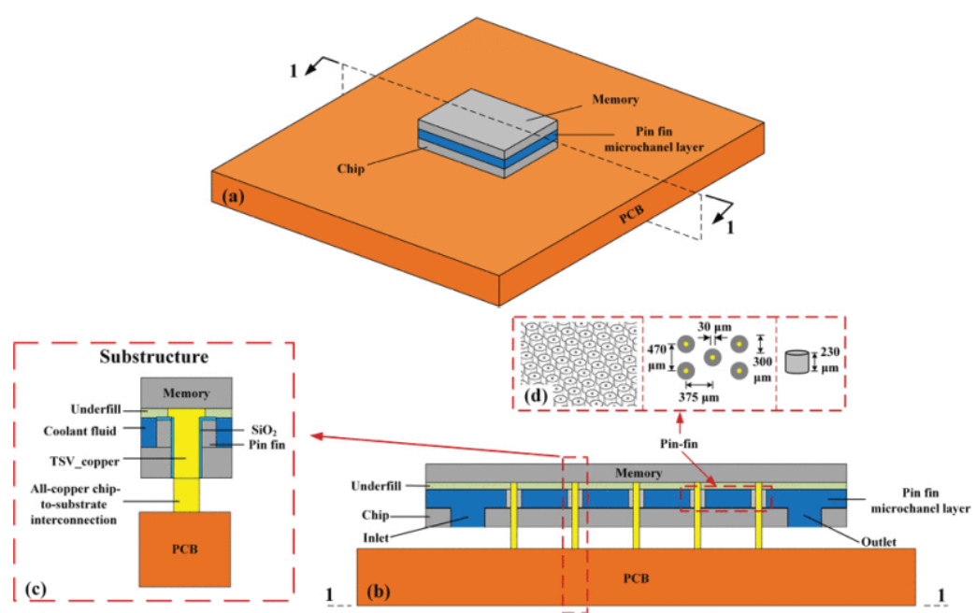
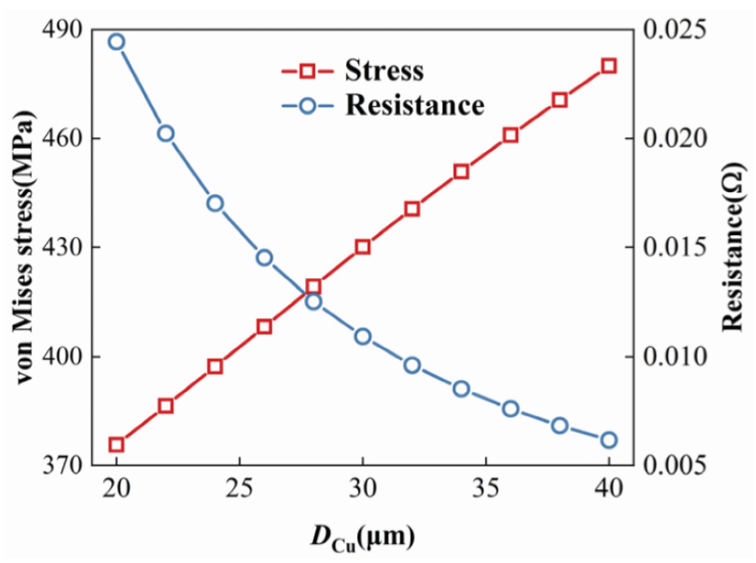
集成化的多物理场特性与耦合发展
集成化多物理场特性——热应力特性
热应力背景：
材料热膨胀系数不匹配，会导致严重的热应力，产生翘曲、裂纹、形变、分层等问题，使系统功能衰退。
研究方式：
有限元仿真（CMOSOL、ANSYS）
耦合分析作用：
机理和特性探究
结构参数设计
机械失效表现：
界面缺陷、填充缺陷、裂纹、翘曲、断裂、互连性下降，影响电学特性。
Notes:
应力一般是由材料的热膨胀系数不匹配引起的，会使材料产生翘曲、裂纹、形变等各种问题，而载流子在进行传输的过程当中，就会受其影响。热应力的研究方式也是通过单个建模来进行研究，我们从结果上发现，对于通孔的间距而言，间距增加，热应力增加，电阻减小，这些仿真和计算的结果数据都是反过来作用于我们互连时所选工艺参数的一个平衡，根据目的点，着重分析。
从以上的几个分析我们可以发现，三维结构的多物理场耦合是相互影响的，多用等效模型计算和仿真进行研究，还有一些协同设计的，会引进人工智能算法，但是对于系统下的特征和其演变规律没有深入的研究。尤其对于器件和芯片的集成时，一般器件尺寸会做到纳米级，三维互连会在微米级，整个系统大概在厘米量级，这种跨尺度下的特性如何，也有待探究。

Slide 17
03
PART
集成化的辐射探测器和光电图像传感器
Notes:
第三，集成化的探测器和光电图像传感器。

Slide 18
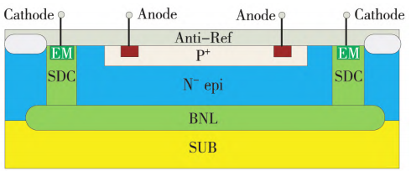
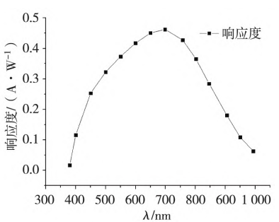
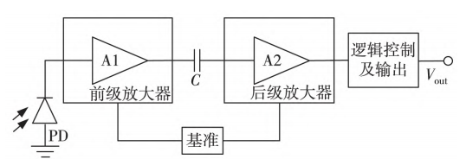
集成化的辐射探测器和光电图像传感器
集成化辐射探测器——单片集成式高响应光电探测器
单片集成光电探测器件由光电探测单元和信号处理电路组成，通过光电二极管将入射光子转化为光生电流，再利用信号处理电路将光生电流转换为电压信号，结合后级放大电路处理，最终输出满足幅度要求的电压或数字信号。
Notes:
对于集成的探测器，文献资料比较少，探测器的集成一般为异质集成，也就说异质外延材料的变化和集成，用于三维异质异构集成的，重庆光电所的李老师做的这个单片集成的高响应光电探测器，是将前端探测单元和后端的处理电路进行组成，它能达到的高响应（峰值响应达到0.462A/W），较高响应范围在500-800nm。这篇文章没有具体的架构和工艺，但验证了集成式对于快响应的优势。

Slide 19
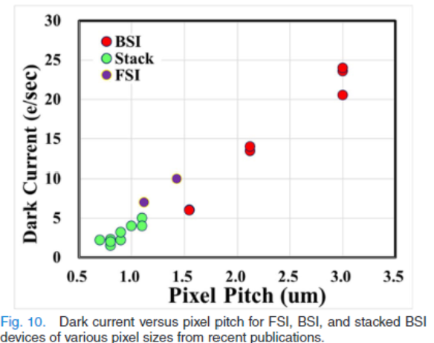
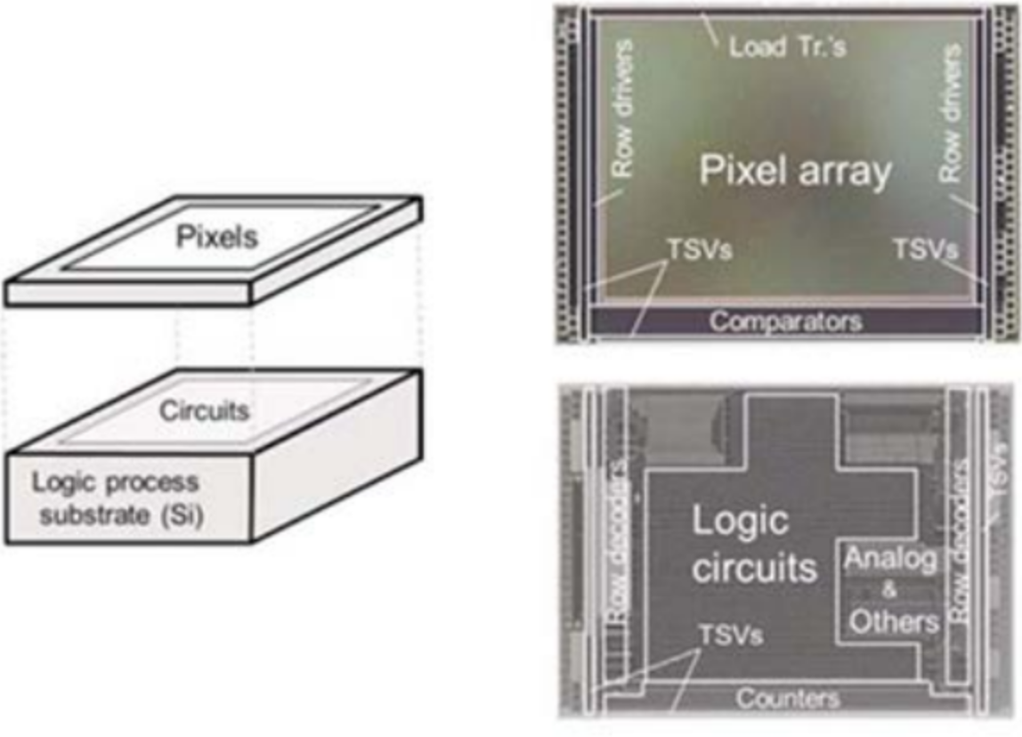
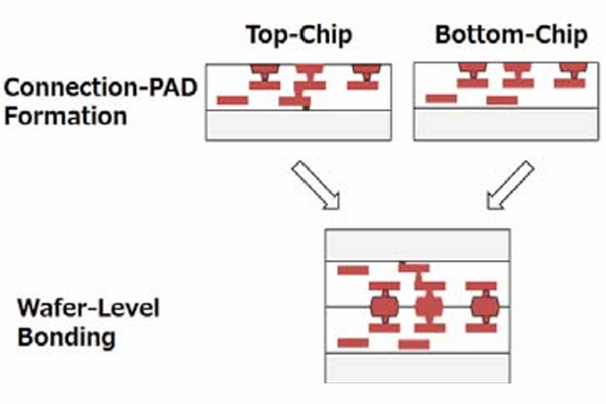
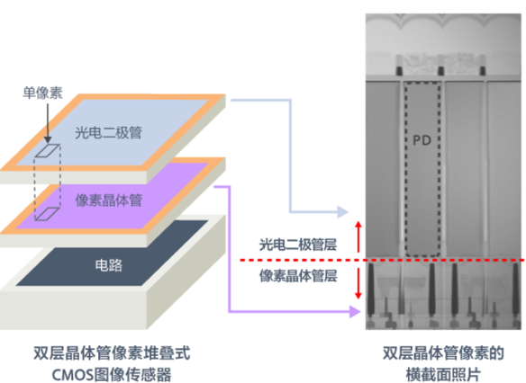
集成化的辐射探测器和光电图像传感器
集成化光电图像传感器
索尼CIS发展：FSI ---> BSI ---> 3D-stacked
2016传统堆叠CIS+ISP（TSV Cu-Cu-2w）
2019新型堆叠CIS（TSV Cu-Cu-150w）
2021双层堆叠CIS（LYT-T808）
架构特征演进：二维---> 三维堆叠（TSV---> Bonding）
性能参数演进：暗电流随着堆叠的演进越来越小。
发展趋势：感存算一体化、热功耗和热处理。
Notes:
对于图像传感器，我们以索尼的图像传感器为例，描述三维堆叠的一个发展，16年的时候，索尼提出利用TSV实现互连，19年将互连模式迭代为Cu-Cu键合，到21年，迭代为多层堆叠加键合的模式，像素间距越来越小，cis的暗电流也越来越小，性能有了显著的提升。它的研究趋势是将计算结合，形成兼具光感，存储，计算的芯片，即感存算一体化。从它互连的结构我们可以看出，光电二极管探测阵列单独占一层，读出电路根据需要进行布局，。

Slide 20
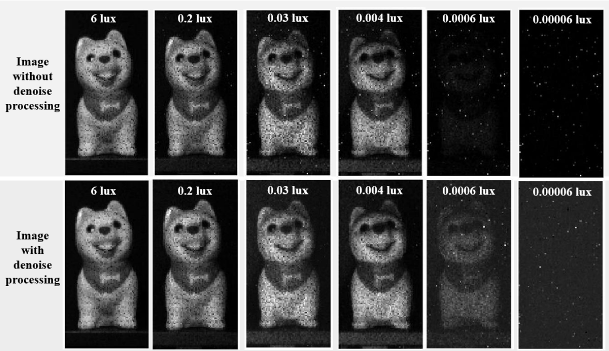
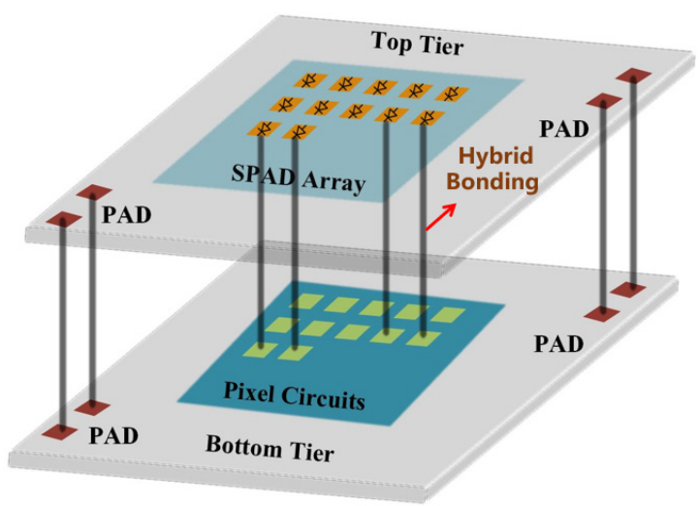
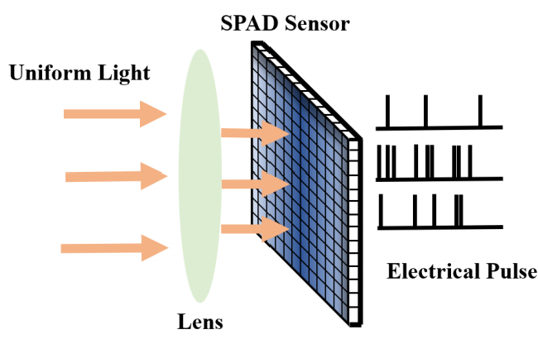
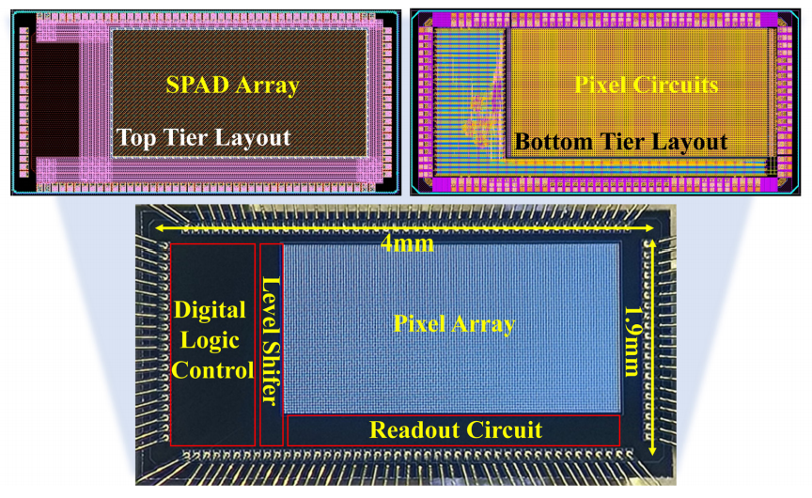
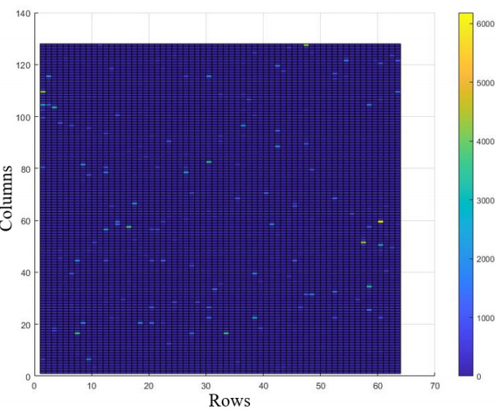
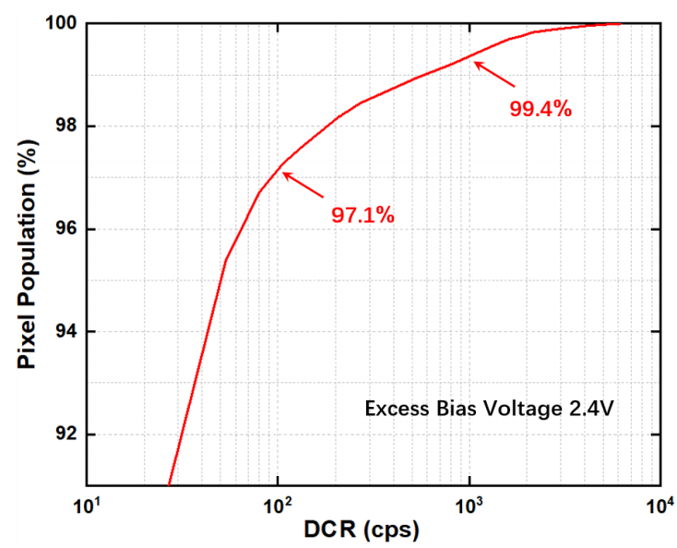
集成化的辐射探测器和光电图像传感器
集成化光电图像传感器——三维堆叠CMOS雪崩光电二极管（SPAD）图像传感器
Notes:
除了图像传感器，还有一种SPAD传感器，它是前端利用雪崩二极管阵列进行光电转换。再通过两个阵列之前的匹配互连实现堆叠。从图中可以看出，它的探测阵列和像素阵列式完全匹配的，其余的电路结构平铺放在底层的电路上，测试结果表明，可以看出它在低光照下的图像。2.4V它的暗计数率是很大的，而在整个像素阵列中，暗计数低于100的像素占比97.1%，暗计数超过1000的像素仅占0.6%，这些都会影响最终的成像质量。

Slide 21
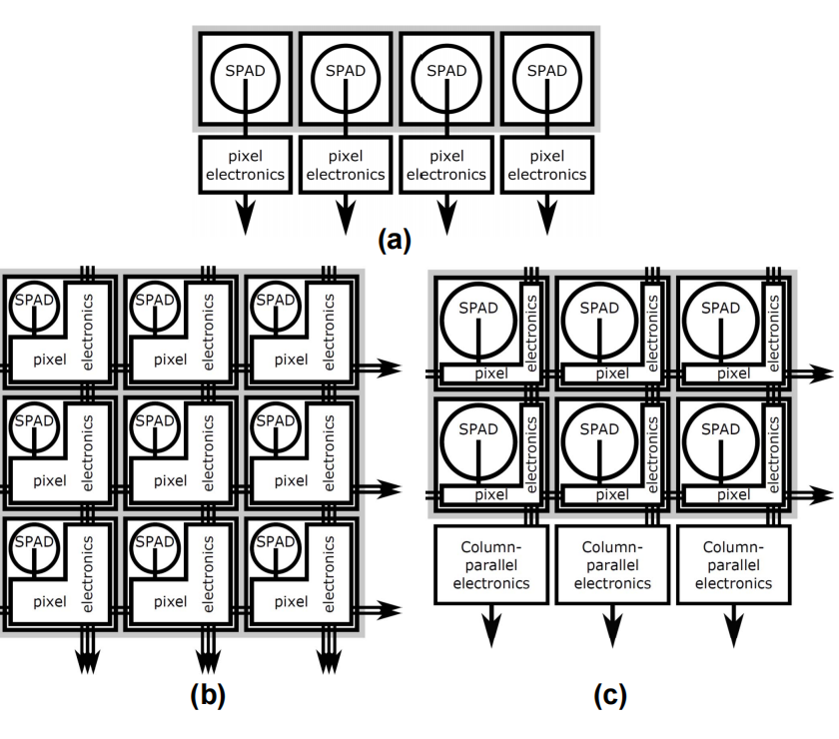
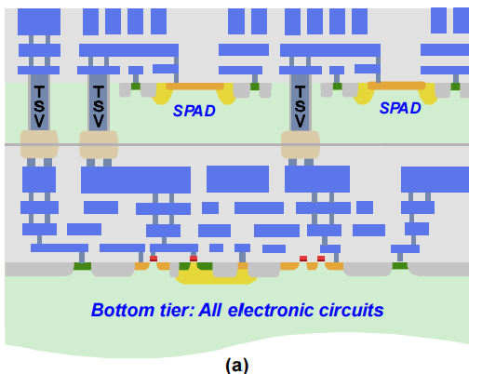
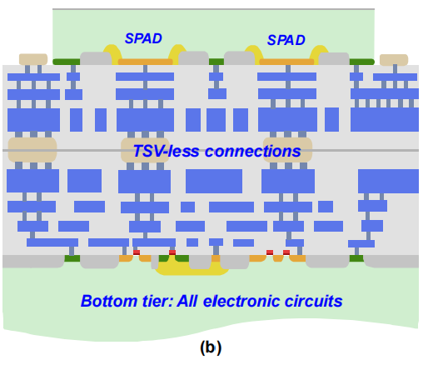
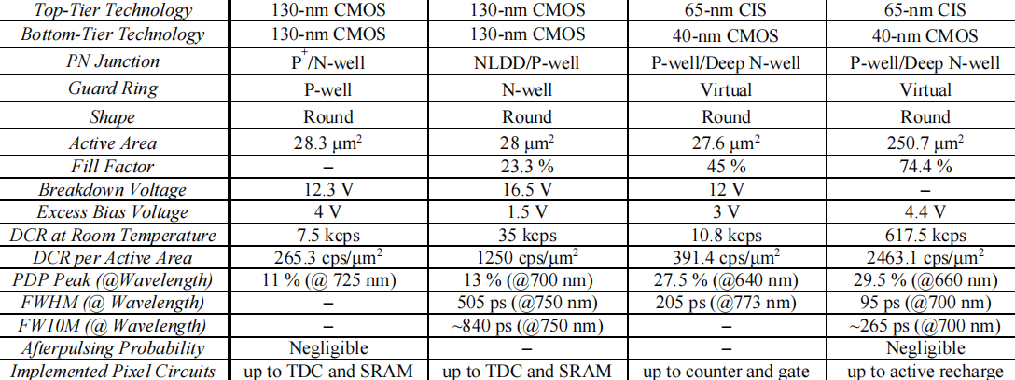
集成化的辐射探测器和光电图像传感器
集成化光电图像传感器——三维堆叠CMOS雪崩光电二极管（SPAD）图像传感器
Notes:
对于SPAD的阵列，可分为了一维，全并形二维和列并行二维，在一维阵列架构中，所有像素电路都可以集成在像素外部，从而实现比其他类型更高的填充因子。然而，生成二维图像需要依靠扫描技术。另一方面，二维架构虽然无需任何扫描即可直接生成二维图像，但代价是需要在像素内部增加额外电路，导致填充因子降低。为了提高二维配置的填充因子，可以考虑采用列并行架构，即部分电路可以在多个像素之间共享，并集成在阵列外部。在三维堆叠中，前照式3D堆叠结构需要为每个器件单独采用硅通孔（TSV）工艺，将SPAD输出端与像素电路垂直连接。背照式架构则可通过正面直接接触实现，无需TSV工艺，但需采用更先进的背面减薄工艺。前照式用于近紫外和蓝光波段，而后照式在红光和近红外波段表现最佳。

Slide 22
04
PART
阵列探测成像的集成化需求与挑战
Notes:
第四，阵列探测成像的集成化需求与挑战

Slide 23
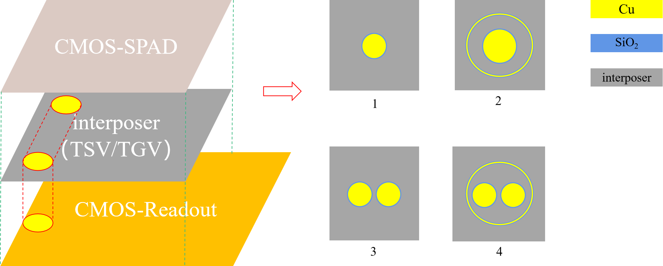
阵列探测成像的集成化需求与挑战
应用需求：超快成像所需的阵列探测快响应时间在ns量级甚至ps量级，要求高频下信号延时、噪声和插入损耗尽可能小。
基于中介层的集成架构设计与基于TSV/TGV的信号传输仿真模型图。
其中CMOS-SPAD芯片和CMOS-Readout芯片均为已加工成品的探测器阵列和读出电路阵列芯片，计划通过中介层的TSV/TGV通孔和重布线层RDL进行有效集成。
仿真模型的目的用于探求不同中介层介电材料和通孔结构对信号传输的影响，其中通孔分为单端、同轴、差分、屏蔽差分共4种结构。
架构组成
TSV仿真模型
Notes:
我们希望将它应用在脉冲辐射场诊断的快响应探测读出中，那么它的快响应时间最好能在ps量级或者亚皮秒，在高频信号传输下，信号延时和损耗越小越好。目前我们尝试利用中介层转接板来实现已有探测器阵列和读出电路芯片的一个集成，将其互连尺度缩短，互连结构内置，从而达到快响应的目标。而在进行集成前，需要探究中介层材料通孔、结构和厚度对于高频信号传输特性的影响，这样就可以确定我的互连如何实现了。

Slide 24
阵列探测成像的集成化需求与挑战
挑战：
探测阵列与读出阵列不完全匹配背景下，如何实现阵列电极的有效互连，且保证互连长度尽可能小。
最薄衬底与中介层厚度之和是否可满足高能量射线探测深度。现有芯片的衬底最小可减薄至200um左右，中介层厚度可做几十微米。
探测器阵列6×6
探测器阵列16×16
Notes:
然而，在实际集成过程中，因为我们是拿的已有的探测器阵列和读出芯片，它的阵列是在设计流片前没有进行过电极等阵列匹配的，所以如何在阵列不匹配的情况下实现阵列电极的有效互连，是很重要的一个挑战。其次，我们瞄准的使用场景是高能量的X射线，在进行集成时，需要将探测器阵列倒置，那么就会引出新的问题，减薄后的衬底和中介层厚度之和是否可以使检测到高能量射线呢？检测不到要如何解决？这几个问题我们正在进行探究。

Slide 25
谢谢大家聆听
Notes:
以上就是我的汇报，谢谢大家。

